Slide 1
Python大數據課程
蘇凱正 John Su

Slide 2
常用內建函式
數值處理函式
字串處函式

Slide 3
數值處理函式
函式名稱 | 功能 | 範例 | 結果
float(x) | 將 x 轉換成浮點數 | float("56") | 56
int(x) | 將 x 轉換成整數 | int(34.21) | 34
max(參數串列) | 取得參數串列中的最大值 | max(1, 3, 5, 7) | 7
min(參數串列) | 取得參數串列中的最小值 | min(1, 3, 5, 7) | 1
sum(串列) | 計算串列元素的總和 | sum([1, 3, 5, 7]) | 16
round(x) | 以四捨六入法取得 x 的近似值 | round(45.8) | 46
abs(x) | 取得 x 的絕對值 | abs(-5) | 5
sorted(串列) | 由小到大排序 | sorted([3, 1, 7, 5]) | [1, 3, 5, 7]

Slide 4
round：四捨五入
round 是用來將數字四捨五入到指定的小數位數。其語法如下：
round(number, ndigits=None)
ndigits：到指定的小數位數。
ndigits 省略的話，會取得最接近的整數

Slide 5
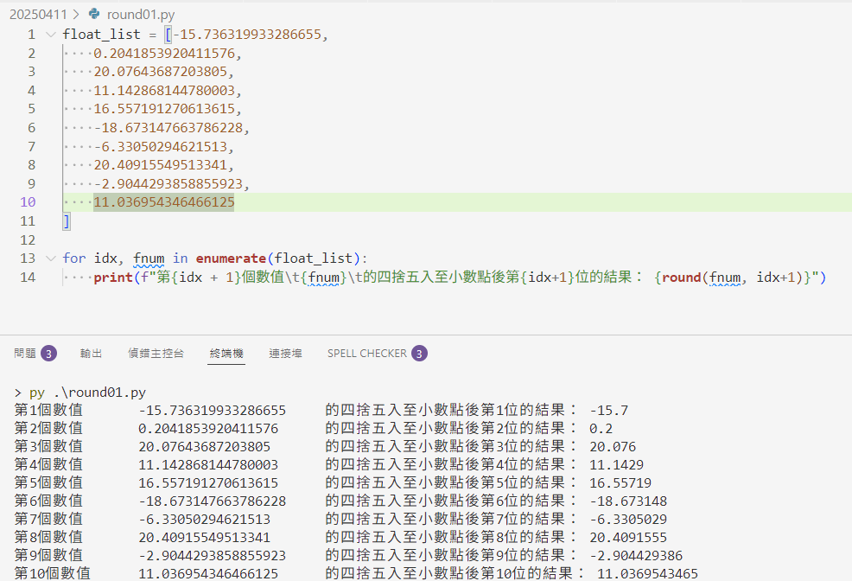
round：四捨五入（round01.py）

Slide 6
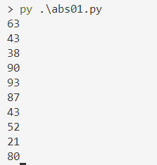
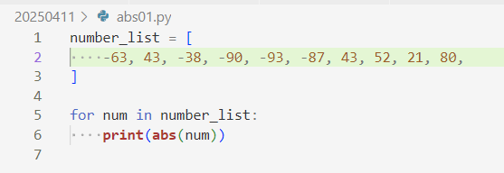
abs：取絕對值（abs01.py）
語法： abs(num)

Slide 7
sorted：排序（sort01.py）
sorted() 函式可以將串列的值進行排序，語法為：
sorted(串列 [, reverse=True|False]
必要參數：串列物件
選擇參數：reverse
reverse 等於 True：遞減排序
reverse 等於 False：遞增排序

Slide 8
sorted vs list.sort sorted(, reverse=True) vs list.reverse()
list.sort()
修改原串列，沒有返回值（None）。只能用於串列。
list.reverse()
直接反轉原串列，沒有返回值（None）。只能用於串列。
sorted
返回一個新的已排序列表，原串列不受影響。
可以用於任何可迭代對象（如串列、元組、字串等）。

Slide 9
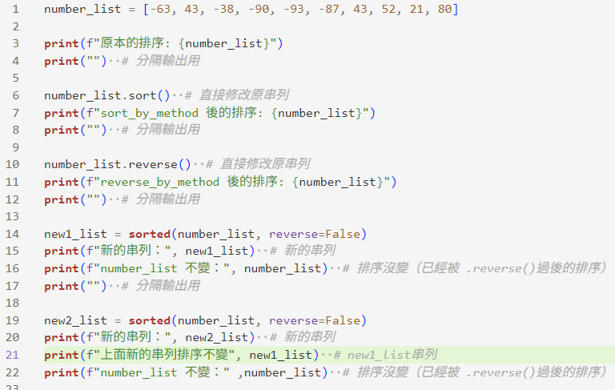
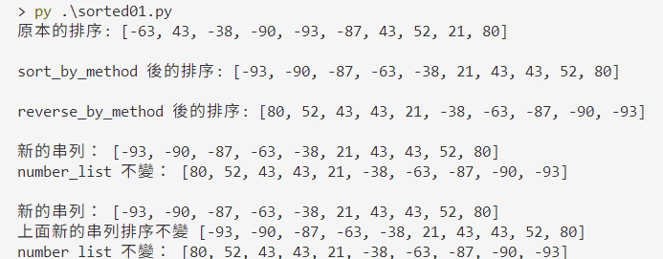
sorted：排序（sort01.py）

Slide 10
字串處理函式(string01.py)
函式名稱 | 功能 | 範例 | 結果
center(n) | 將字串擴充為 n 個字元且置中 | "book".center(8) | " book "
find(s) | 搜尋 s 字串在字串中的位置 | "book".find("k") | 3
endswith(s) | 字串是否以 s 字串結尾 | "abc".endswith("c") | TRUE
islower() | 字串是否都是小寫字母 | "Yes".islower() | FALSE
isupper() | 字串是否都是大寫字母 | "YES".isupper() | TRUE
s.join(list) | 將串列中元素以 s 字串做為連接字元組成字串 | "#".join(["ab", "cd", "ef"]) | "ab#cd#ef"
len(字串) | 取得字串長度 | len("book") | 4
ljust(n) | 將字串擴充為 n 個字元且靠左 | "book".ljust(8) | "book "
lower() | 將字串字元都轉為小寫字母 | "YES".lower() | "yes"

Slide 11
字串處理函式(string01.py)
函式名稱 | 功能 | 範例 | 結果
lstrip() | 移除字串左方的空白字元 | " book ".lstrip() | "book "
replace(s1,s2) | 將字串中的 s1 字串以 s2 字串取代 | "book".replace("o", "a") | "baak"
rjust(n) | 將字串擴充為 n 個字元且靠右對齊 | "book".rjust(8) | " book"
rstrip() | 移除字串右方的空白字元 | " book ".rstrip() | " book"
split(s) | 將字串以 s 字串為分隔字元分割為串列 | "ab#cd#ef".split("#") | ["ab", "cd", "ef"]
startswith(s) | 字串是否以 s 字串開頭 | "abc".startswith("a") | TRUE
strip() | 移除字串左方及右方的空白字元 | " book ".strip() | "book"
upper() | 將字串字元都轉為大寫字母 | "Yes".upper() | YES

Slide 12
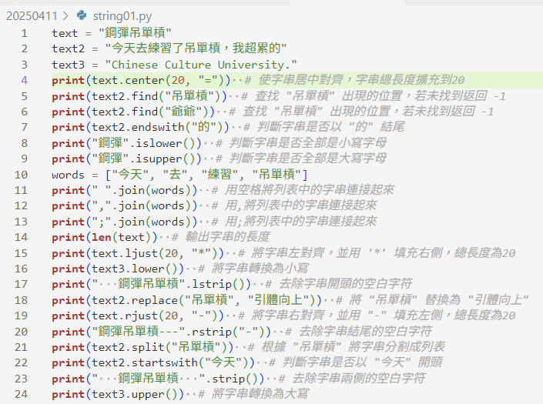
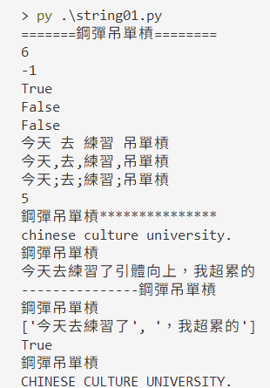
字串處理函式(string01.py)

Slide 13
Python 模組

Slide 14
Python 模組（Module）介紹
隨著程式越變越長，先前已經定義好的函式，我們不希望直接複製該函式的內容貼到另一個檔案當中，這樣會出現 Redundant code（程式碼冗餘），造成維護上更多困難
這時我們會將已經寫好的函式放在 .py ，視為一個模組（Module）
模組中的定義的函式與變數就可以透過 import 語句的方式，讓其他模組可以使用
所以基本上一個 .py 就可以被視為一個模組的集合
其他注意事項：
不要取名與內建模組或第三方套件相同的模組名稱，會出現模組名稱覆蓋的現象（同變數覆蓋）
自定義模組本身會與程式檔案之間的相對路徑有關聯，初期自定義比較容易出錯，建議放在相同目錄

Slide 15
Python 模組（Module）介紹
建立模組的方法：根據 Python 命名規則定義一個 .py 檔，如：
myalgorithm.py（自定義的演算法集合）
在 myalgorithm.py 定義 function，例如：
gen_arithmetic_sequence（生成等差數列）
其他模組要使用
from myalgorithm.py import gen_arithmetic_sequence
print(gen_arithmetic_sequence(1,100,2)

Slide 16
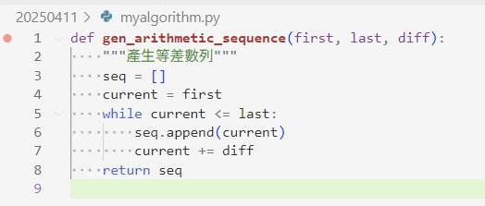


Python 模組（Module）介紹

Slide 17
import 模組語法
import 套件名稱
import time
import random
from 套件名稱 import * => (* 等於全部)（不推薦，會有變數覆蓋問題）
from datetime import datetime （前面是模組名稱，後面是類別或函式名稱）
import 套件名稱 as 別名
import numpy as np

Slide 18
Python 常用模組介紹
random
time
datetime
copy
pprint

Slide 19
random 模組（random01.py）
random.random()：生成一個介於 0.0 到 1.0 之間的隨機浮點數。
random.randint(a, b)：生成一個介於 a 和 b 之間（包括 a 和 b）的隨機整數。
random.choice(seq)：從非空序列 seq 中隨機選擇一個元素。
random.shuffle(x)：將序列 x 中的元素隨機打亂。
random.sample(population, k)：從 population 中隨機選擇 k 個唯一元素，返回一個列表。
random.randrange(n1,n2,n3)：從n1到n2之間每隔n3選擇一個整數
random.uniform(f1, f2)：從 f1, f2 之間隨機選擇一個浮點數

Slide 20
time 模組（time01.py）
time.time()：返回當前時間的時間戳。
time.sleep(secs)：讓程序暫停執行 secs 秒。
time.localtime()：返回當前本地時間的 struct_time 對象。
time.strftime(format, t)：根據格式字符串 format 將時間 t 格式化為字符串。
time.strptime(string, format)：根據格式字符串 format 將時間字符串 string 解析為 struct_time 對象。

Slide 21
datetime 模組（datetime01.py）
datetime.datetime.now()：返回當前本地日期和時間。
datetime.datetime.strptime(date_string, format)：根據格式字符串 format 將日期字符串 date_string 解析為 datetime 對象。
datetime.datetime.strftime(date_object, format)：根據格式字符串 format 將 datetime 對象格式化為字符串。

Slide 22
time 模組 vs datetime 模組
time 為基本的時間操作，包含當前時間、延遲執行，效能也比 datetime 快
time 的應用情境基本上為本機操作使用（例如測試程式執行時間計算），基本上沒有跨時區功能
datetime 功能較完整，也支援跨時區控制
但也因此效能較慢，功能較複雜
簡單操作：使用 time 模組
功能完整的日期、時間、時區處理：datetime 以及其他第三方套件為主

Slide 23
時間處理相關觀念
時間戳（timestamp）：通常是從某個特定的起始時間（如 Unix 紀元，即 1970 年 1 月 1 日 00:00:00 UTC）開始計算的秒數或毫秒數。
UTC 時間：世界標準時間，不受時區影響（+0），通常跨國系統儲存的時間皆為 UTC 時間，避免時區影響資料儲存及顯示
本地時間（localtime）：根據時區所顯示的時間，如台北時間（Asia/Taipei）為 UTC +8
時區處理套件推薦 pytz，此為第三方套件，非內建需安裝
關於 timestamp 與 datetime 轉換，推薦網站

Slide 24
時間格式處理（datetime02.py）
%Y：四位數的年份（例如：2023）
%m：兩位數的月份（01 到 12）
%d：兩位數的日期（01 到 31）
%H：兩位數的小時（00 到 23，24 小時制）
%M：兩位數的分鐘（00 到 59）
%S：兩位數的秒（00 到 59）
%f：微秒（000000 到 999999）
%I：兩位數的小時（01 到 12，12 小時制）
%p：AM 或 PM
%Z：時區名稱（如果有）
%z：UTC 偏移量（例如：+0800）

Slide 25
額外說明：物件導向（民國時間）
class（類別）
類別是物件的藍圖，定義了物件的屬性和方法
object（物件）
物件是類別的執行個體（instance），擁有該類別定義的屬性和方法。
method（方法）
定義在類別中的函數，用來描述物件要執行的程序。
attribute（屬性）
屬性是物件的變數，用來儲存物件的數據或狀態。

Slide 26
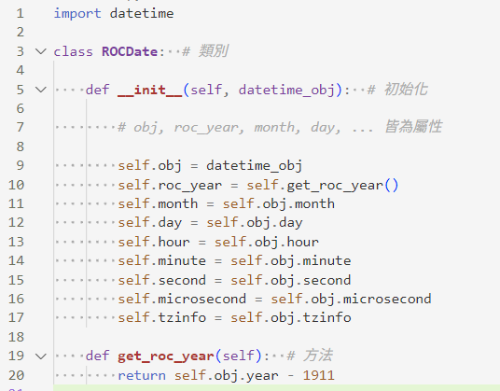
額外說明：物件導向（民國時間）(roc.py)

Slide 27
datetime 物件常用方法（datetime03.py）
datetime_obj.date()：當前日期（物件）
datetime_obj.time()：當前時間（物件）
datetime.datetime(2024, 5, 1)：直接指定日期與時間
datetime.datetime(2024, 5, 1, 8, 10, 10)：直接指定日期與時間
datetime_obj_1 - datetime_obj_2：計算日期差異
datetime_obj+ datetime.timedelta(weeks=1)：增加或減少時間
datetime_obj.replace(year=2025, month=4, day=1)：替換時間

Slide 28
datetime 物件常用屬性（datetime03.py）
datetime_obj.year：年（整數）
datetime_obj.month：月（整數）
datetime_obj.day：日（整數）
datetime_obj.hour：時（整數）
datetime_obj.minute：分（整數）
datetime_obj.second：秒（整數）
datetime.datetime(2024, 5, 1)：直接指定日期與時間
datetime.datetime(2024, 5, 1, 8, 10, 10)：直接指定日期與時間

Slide 29
copy 模組
copy.copy(x)：返回對象 x 的淺複製。
copy.deepcopy(x)：返回對象 x 的深複製。

Slide 30
copy 模組（shallow vs deep）（copy01.py）
主要用來複製資料結構（如列表、字典等）的函數。它們之間的區別主要在於複製的深度
copy 只會複製最外層的物件，內部的物件仍然是引用的原始物件。
deepcopy 會複製整個物件及其內部的物件，兩者完全獨立。
list1 = list2：賦值操作，實際上對應相同的物件

Slide 31
pprint 模組
pprint.pprint(object)：漂亮地打印 object。
pprint.pformat(object)：返回 object 的漂亮格式化字符串表示。

